Slide 1
Проект pygame: игра “ricochet”
Автор – акимов андрей

Slide 2
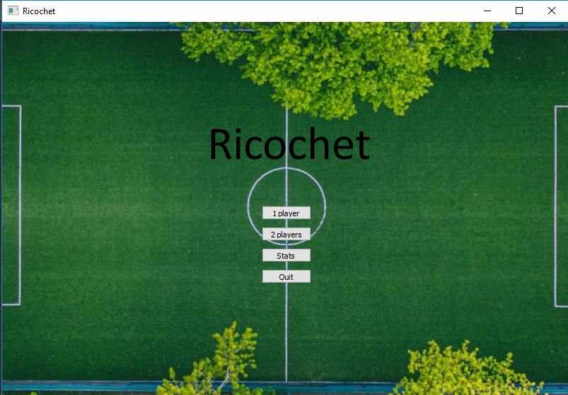
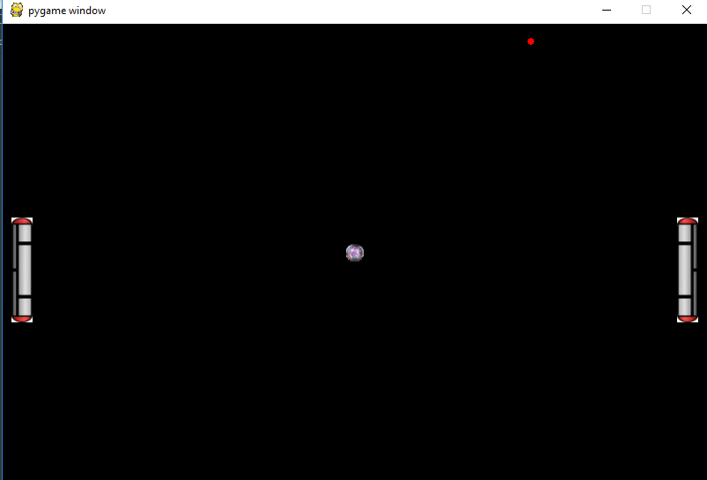
введение

Slide 3
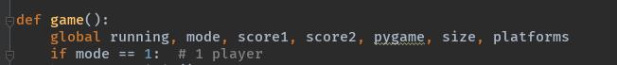
Структура программы
2 класса на 2 окна: главное и статистика
Классы шарика и платформ
Игровой цикл вынесен в отдельную функцию
…

Slide 4
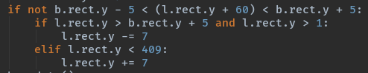
ИНТЕРЕСНЫй алгоритм
Движение бота: если положение по оси У центра платформы отличается от положения шарика более чем на 5, сдвинуться на стандартное количество пикселей (7)

Slide 5
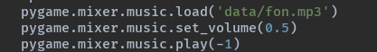
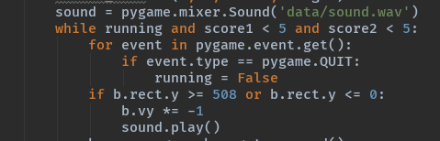
Личное достижение
Использование звуков и фоновой музыки

Slide 6
вЫВОДЫ
Это была моя первая попытка в разработку игр, я своим опытом доволен. Я научился работать с изображениями-спрайтами, музыкой, модулем pygame в общем.
Возможности для развития проекта: более красивые спрайты, усложнение игры по времени (можно использовать событие по таймеру), случайное появление бонусов в процессе игры.

